Slide 1
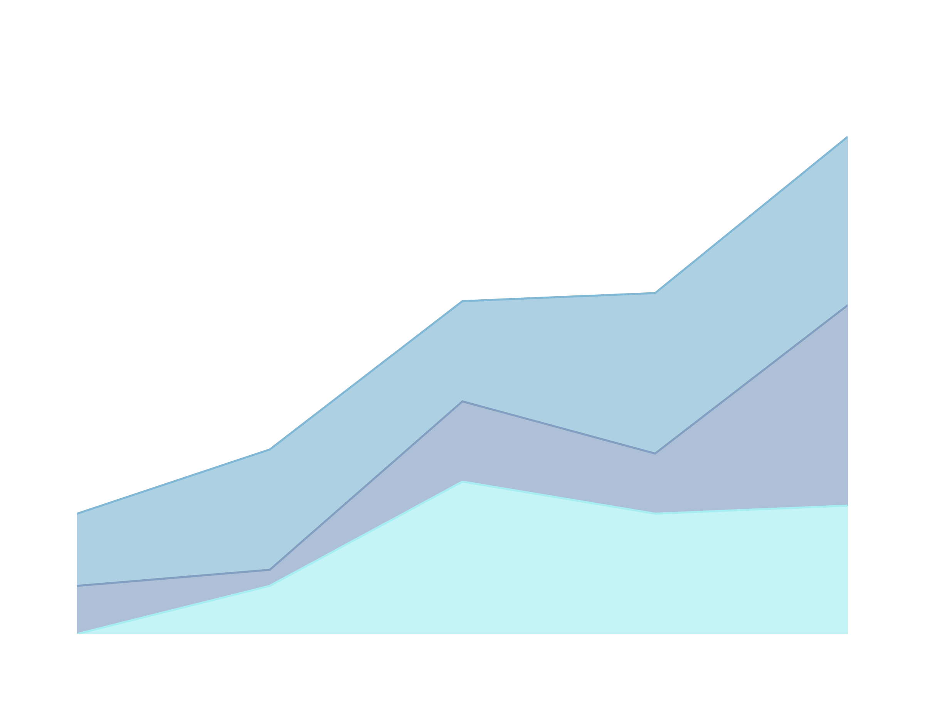

FinanzApp
Fase 2 - Capstone
ERICK MUÑOZ
IVÁN REVECO

Slide 2

INTRODUCCIÓN
PRESENTACION BDD – VISTAS FRONT
CAMBIOS REALIZADOS

Slide 3
MODELO BASE DE DATOS

Slide 4
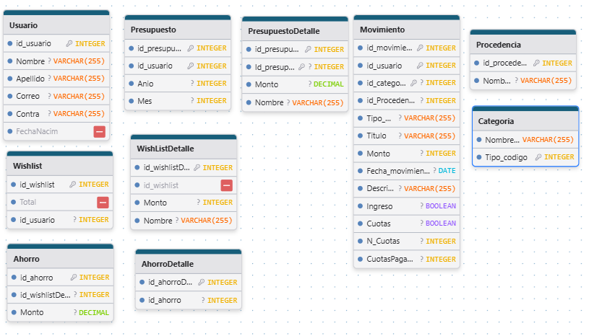

Slide 5
MODELO BASE DE DATOS

Slide 6
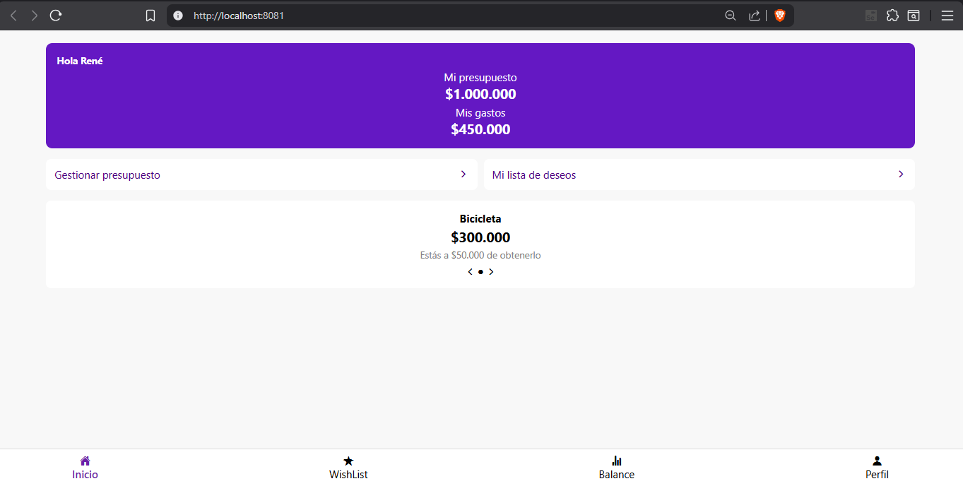
Inicio

Slide 7
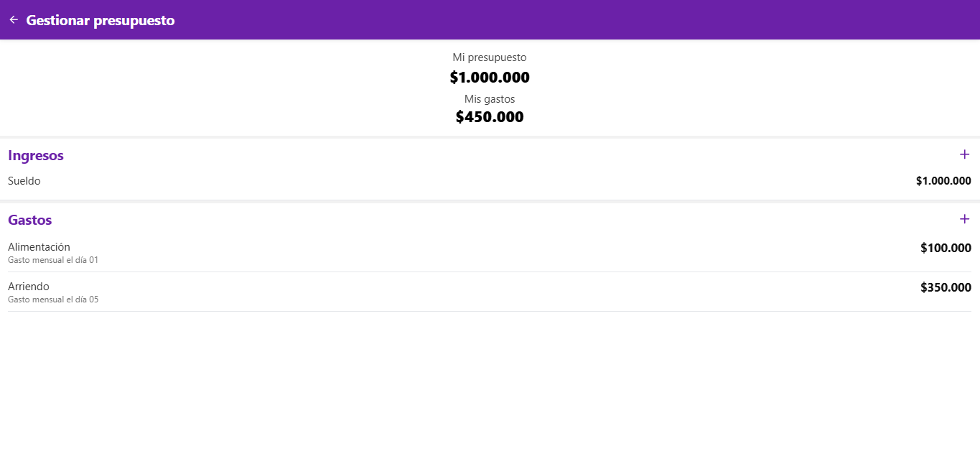
Gestionar presupuesto

Slide 8
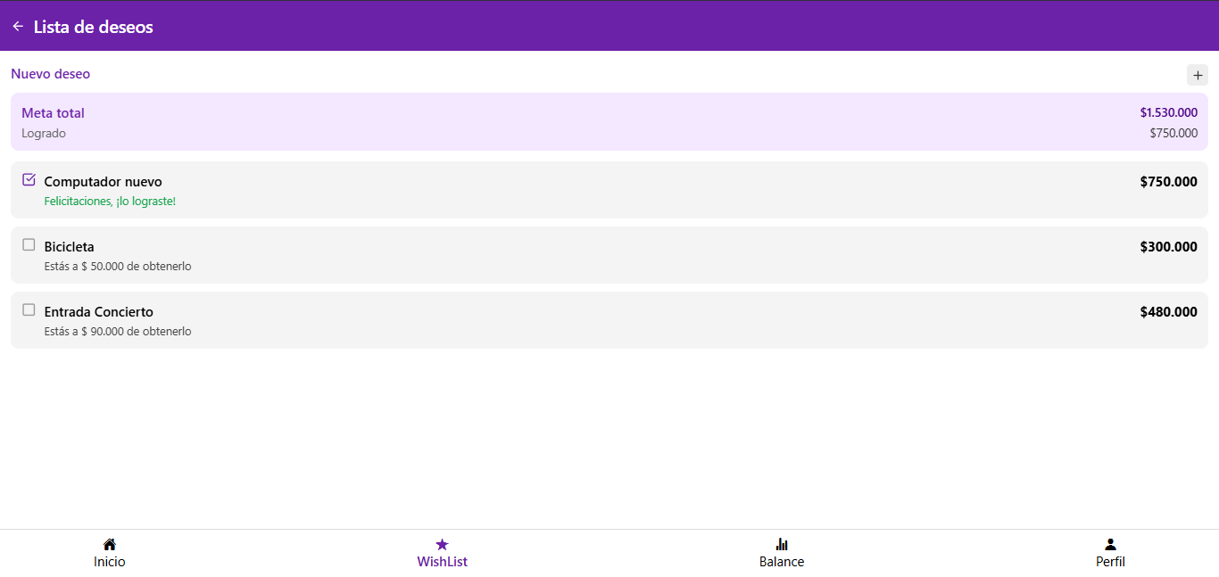
Wishlist

Slide 9
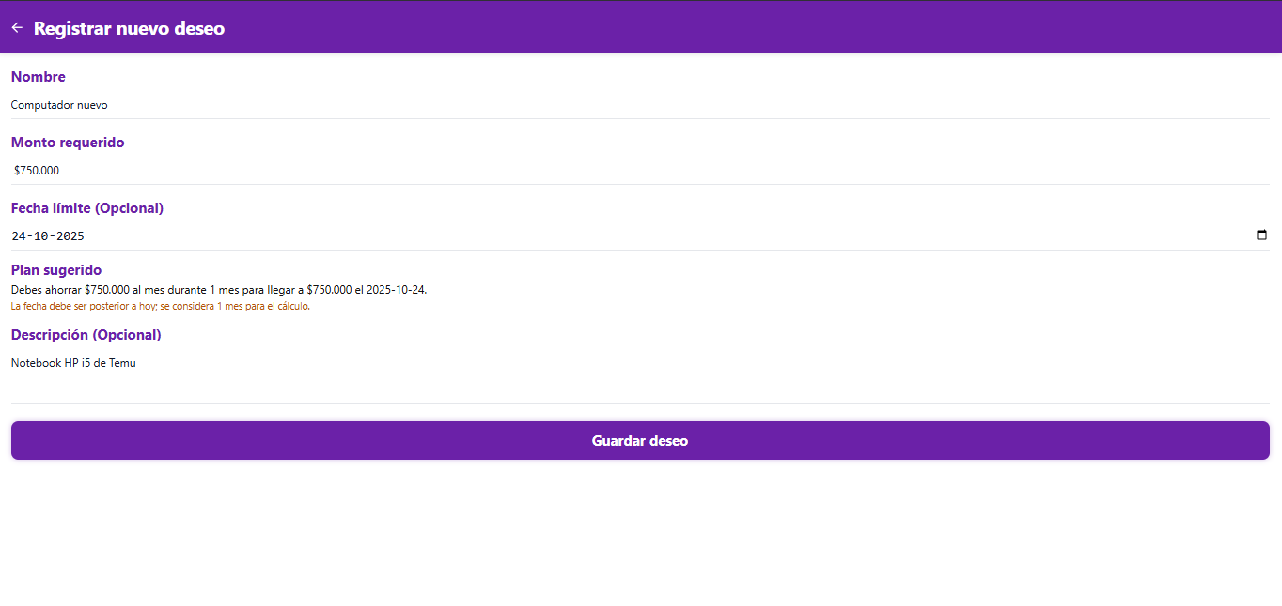
Wishlist – Nuevo elemento

Slide 10
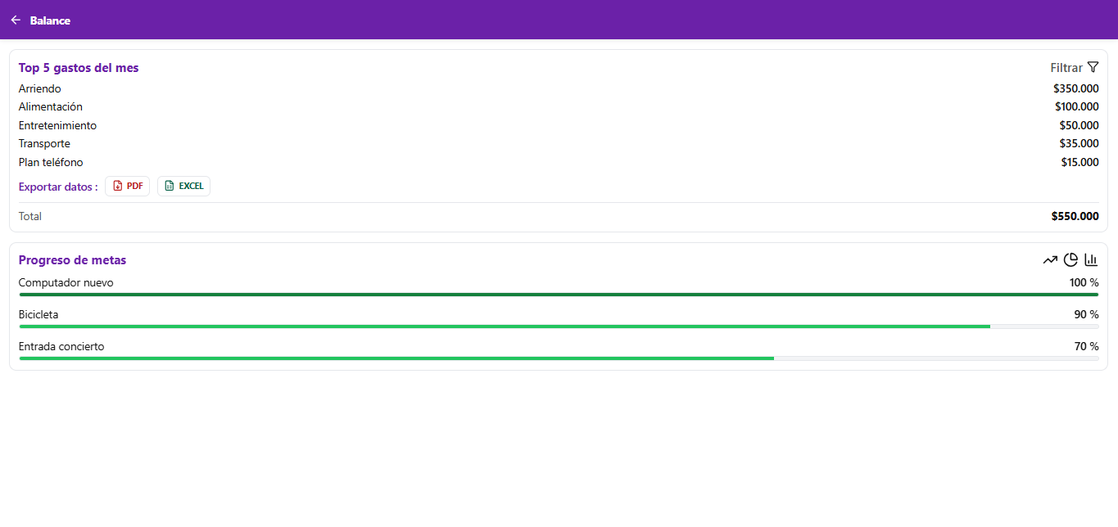
Balance

Slide 11
FinanzApp
Fase 2 - Capstone
ERICK MUÑOZ
IVÁN REVECO

